Slide 1
POGRAMA NACIONAL DE INMUNIZACIONES Campaña de Vacunación contra Sars Cov2 e Influenza corte 20/05/21
SERVICIO DE SALUD IQUIQUE
DEPARTAMENTO DE APS Y REDES
DEPARTAMENTO DE ESTADISTICAS

Slide 2
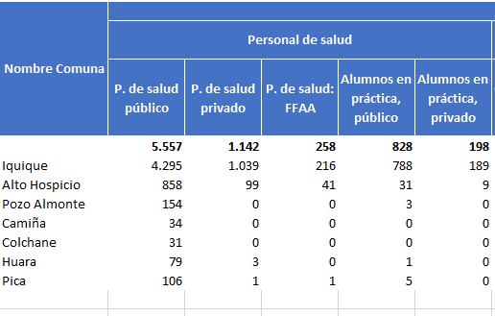
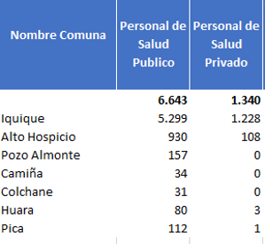

Población y Cobertura Funcionarios COVID
Comuna | Centro de salud | Avance primeras dosis | Cobertura funcionarios
Iquique | Hospital Regional | 85,21% | 81,65%
 | CESFAM Videla | 87,83% | 80,99%
 | CESFAM Aguirre | 87,45% | 81,96%
 | CESFAM Guzman | 84,23% | 79,81%
 | CESFAM Sur | 63,74% | 59,71%
Alto Hospicio | CESFAM H. Reyno | 82,44% | 77,86%
 | CESFAM P. Pulgar M. | 84,70% | 79,25%
 | CESFAM Y. Añazco | 88,43% | 84,30%
Pozo Almonte |  | 78,42% | 73,68%
Huara |  | 85,71% | 85,71%
Colchane |  | 73,53% | 61,76%
Camiña |  | 80,00% | 76,67%
Pica |  | 73,21% | 66,96%
PROMEDIO |  | 81,15% | 76,18%
Corte al 20/05/21
217 segundas dosis pendientes
Funcionarios INFLUENZA
31 primeras dosis antes de Mayo
Comuna | Centro de salud | Cobertura funcionarios
Iquique | Hospital Regional | 70,95%
 | CESFAM Videla | 73,00%
 | CESFAM Aguirre | 78,04%
 | CESFAM Guzmán | 64,35%
 | CESFAM Sur | 66,30%
Alto Hospicio | CESFAM H. Reyno | 77,10%
 | CESFAM P. Pulgar M. | 76,10%
 | CESFAM Y. Añazco | 94,21%
Pozo Almonte |  | 62,11%
Huara |  | 77,92%
Colchane |  | 85,29%
Camiña |  | 93,33%
Pica |  | 71,43%
PROMEDIO |  | 76,17%
1
47
1
1
1

Slide 3
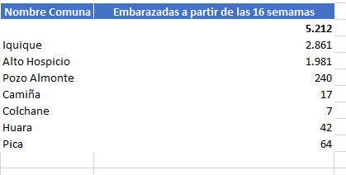
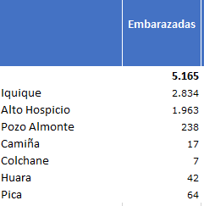
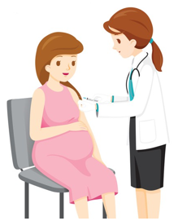
Población y Cobertura Embarazadas COVID
Corte al 20/05/21
Comuna | Avance primeras dosis | Cobertura Embarazadas
Iquique | 5,52% | 0,00%
Alto Hospicio | 1,67% | 0,00%
Pozo Almonte | 0,42% | 0,00%
Huara | 0,00% | 0,00%
Colchane | 0,00% | 0,00%
Camiña | 0,00% | 0,00%
Pica | 3,13% | 0,00%
PROMEDIO | 1,53% | 0,00%
Embarazadas INFLUENZA
Comuna | Cobertura Embarazadas
Iquique | 38,67%
Alto Hospicio | 33,88%
Pozo Almonte | 26,47%
Huara | 28,57%
Colchane | 28,57%
Camiña | 47,06%
Pica | 48,44%
PROMEDIO | 35,95%

Slide 4
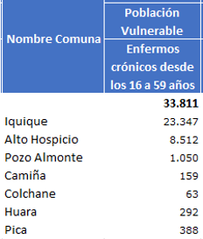

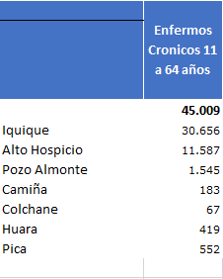

Población y Cobertura Crónicos COVID
Corte al 20/05/21
Comuna | Avance primeras dosis | Cobertura | Diferencia
Iquique | 84,21% | 70,43% | 13,77
Alto Hospicio | 120,35% | 91,11% | 29,24
Pozo Almonte | 80,86% | 65,05% | 15,81
Huara | 66,78% | 54,11% | 12,67
Colchane | 25,40% | 22,22% | 3,17
Camiña | 33,96% | 24,53% | 9,43
Pica | 79,12% | 60,05% | 19,07
PROMEDIO | 70,10% | 55,36%
5.999 segundas dosis pendientes
3.350 primeras dosis antes de Mayo
Crónicos INFLUENZA
Comuna | Cobertura crónicos
Iquique | 32,77%
Alto Hospicio | 41,49%
Pozo Almonte | 45,70%
Huara | 33,89%
Colchane | 41,79%
Camiña | 42,08%
Pica | 55,80%
PROMEDIO | 41,93%

Slide 5
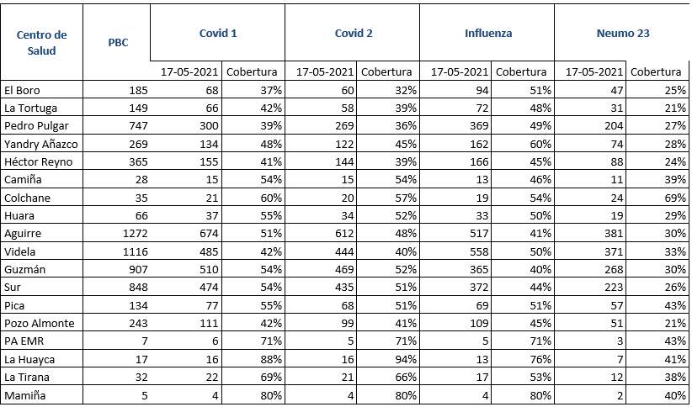
Crónicos respiratorios al 17/05/21

Slide 6
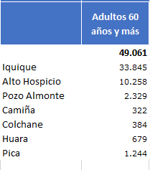

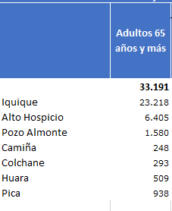
Población y Cobertura Adulto Mayor COVID
Corte al 20/05/21
Comuna | Avance primeras dosis | Cobertura
Iquique | 81,36% | 79,23%
Alto Hospicio | 73,09% | 70,47%
Pozo Almonte | 75,53% | 71,70%
Huara | 69,66% | 63,03%
Colchane | 31,51% | 26,82%
Camiña | 67,39% | 61,18%
Pica | 78,54% | 74,44%
PROMEDIO | 68,15% | 63,84%
Adultos mayores INFLUENZA
Comuna | Cobertura adultos mayores
Iquique | 59,67%
Alto Hospicio | 54,16%
Pozo Almonte | 57,85%
Huara | 51,08%
Colchane | 28,33%
Camiña | 47,98%
Pica | 67,48%
PROMEDIO | 52,36%

Slide 7
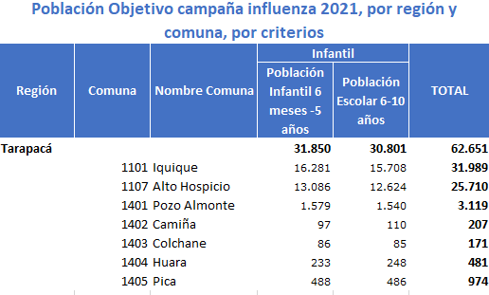


Influenza niños 6 meses a 10 años
Corte al 20/05/21
Comuna | Cobertura Niños
Iquique | 40,16%
Alto Hospicio | 29,60%
Pozo Almonte | 38,44%
Huara | 57,80%
Colchane | 26,90%
Camiña | 63,29%
Pica | 42,30%
PROMEDIO | 42,64%

Slide 8
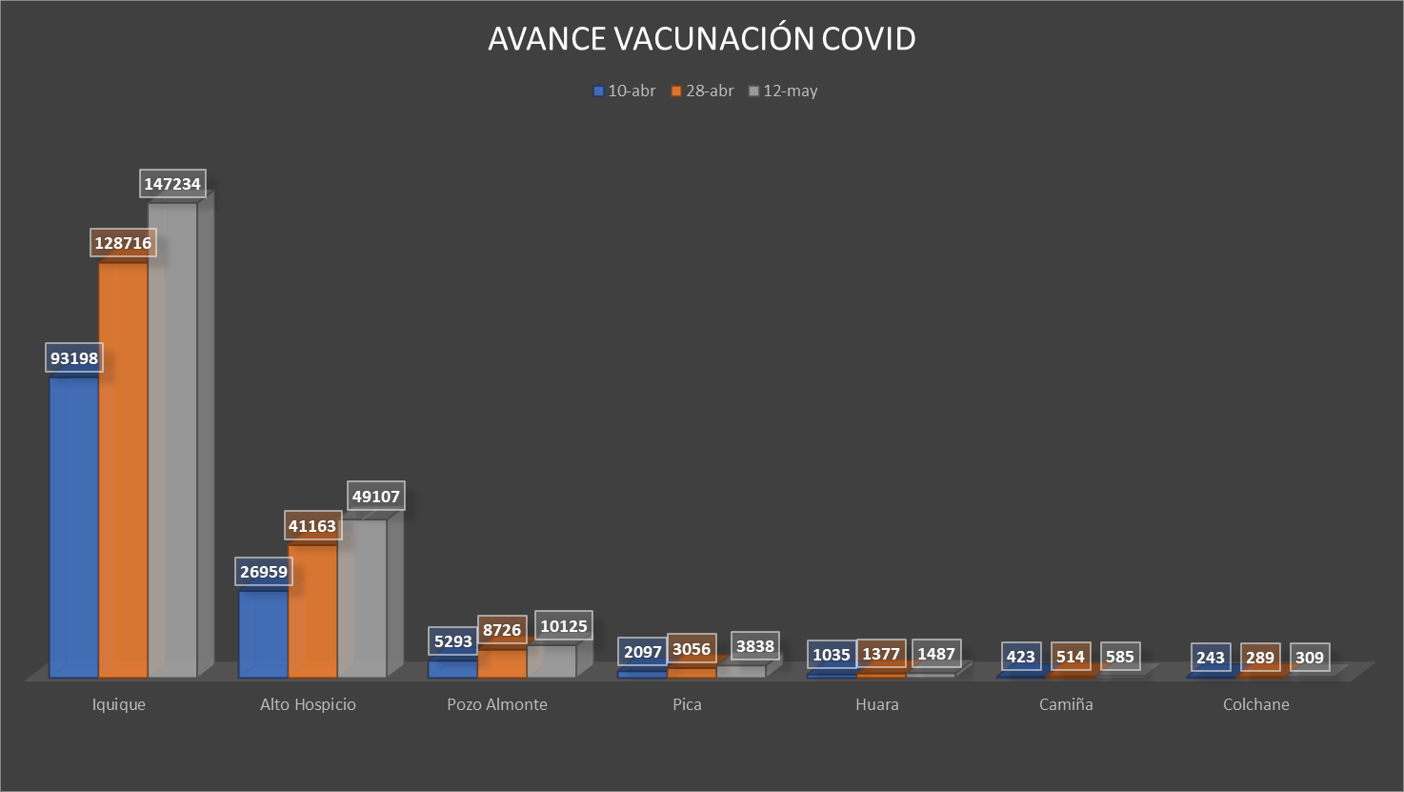

AVANCE Y RITMO DE COBERTURAS POR COMUNAS COVID (3 cortes)
0,5%
0,4%
Corte 10 de abril
18 días
Corte 28 de abril
14 días
Corte 12 de mayo
0,6%
0,4%
0,8%
0,4%
0,6%
0,6%
0,5%
0,2%
0,3%
0,3%
0,2%
0,1%

Slide 9
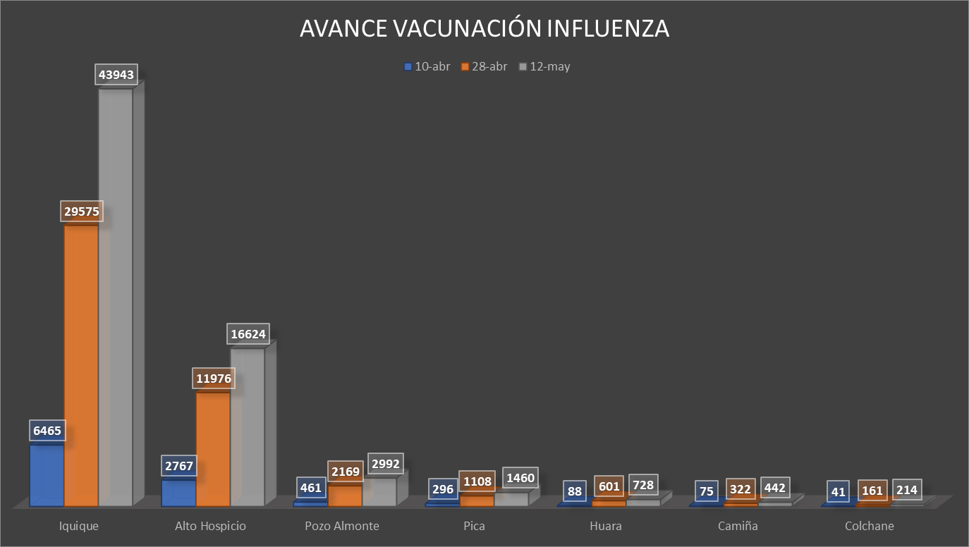
AVANCE Y RITMO DE COBERTURAS POR COMUNAS INFLUENZA (3 cortes)
28,9%
18%
Corte 10 de abril
18 días
Corte 28 de abril
14 días
Corte 12 de mayo
29,4%
14,8%
30,4%
14,6%
28,4%
12,3%
36,2%
9%
29,4%
14,3%
28,8%
12,7%

Slide 10
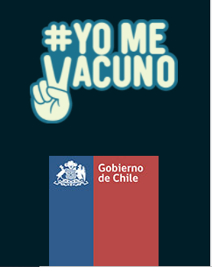

RESUMEN CAMPAÑAS
Corte al 20/05/21
Covid
Influenza
Cobertura nacional: 50,7%
Cobertura regional: 44,76%
Avance Primeras: 57,28%
22.037 segundas dosis pendientes (vacunados antes de mayo)(13,4% de las primeras dosis).
Cobertura nacional: 52,41%
Cobertura regional: 44,01%
MESA DE AYUDA: yomevacuno@minsal.cl

Slide 11


